Slide 1
ДИПЛОМНА РОБОТА НА ТЕМУ “ВЕБПЛАТФОРМА АНІМЕ ТА МАНГИ”
Cтудент: ЗАЛОЗНИЙ Олександр Анатолійович Група: ВТ-22-1 Керівник: САВІЦЬКИЙ Роман Святославович Рецензент: ЄФРЕМОВ Юрій Миколайович

Slide 2
Актуальність та мета
Актуальність Аніме та манга формують розгалужену цифрову екосистему: тайтли, адаптації, франшизи, спільноти та користувацький контент.
Наявні сервіси здебільшого зосереджені на каталогах або списках перегляду та не поєднують україномовний контент, аналітику, рекомендації й активну взаємодію.
Мета
Проєктування вебплатформи аніме та манги зі структурованим каталогом, інтелектуальним пошуком, рекомендаційною системою, аналітикою та користувацькою взаємодією.

Slide 3
Предмет та об’єкт дослідження
Об’єкт дослідження
Процес розробки веборієнтованих інформаційних систем для роботи з цифровим медіаконтентом.
Предмет дослідження
Методи та засоби розробки вебплатформи аніме та манги, зокрема механізми каталогізації, уніфікації назв, формування персональних списків, відображення зв’язків між творами та модерації даних.

Slide 4
Аналіз аналогів
Розглянуто три провідні вебсервіси у сфері аніме та манги та визначено їхній основний фокус.
MyAnimeList
Один із найбільших каталогів аніме та манги. Деталізовані сторінки творів і персонажів, персональні списки, рецензії та форум.
Anime News Network
Інформаційний портал з акцентом на новинах індустрії. Каталог творів виконує допоміжну роль.
AniList
Сучасна платформа з орієнтацією на персоналізацію. Гнучке фільтрування та розширена аналітика профілю користувача.

Slide 5
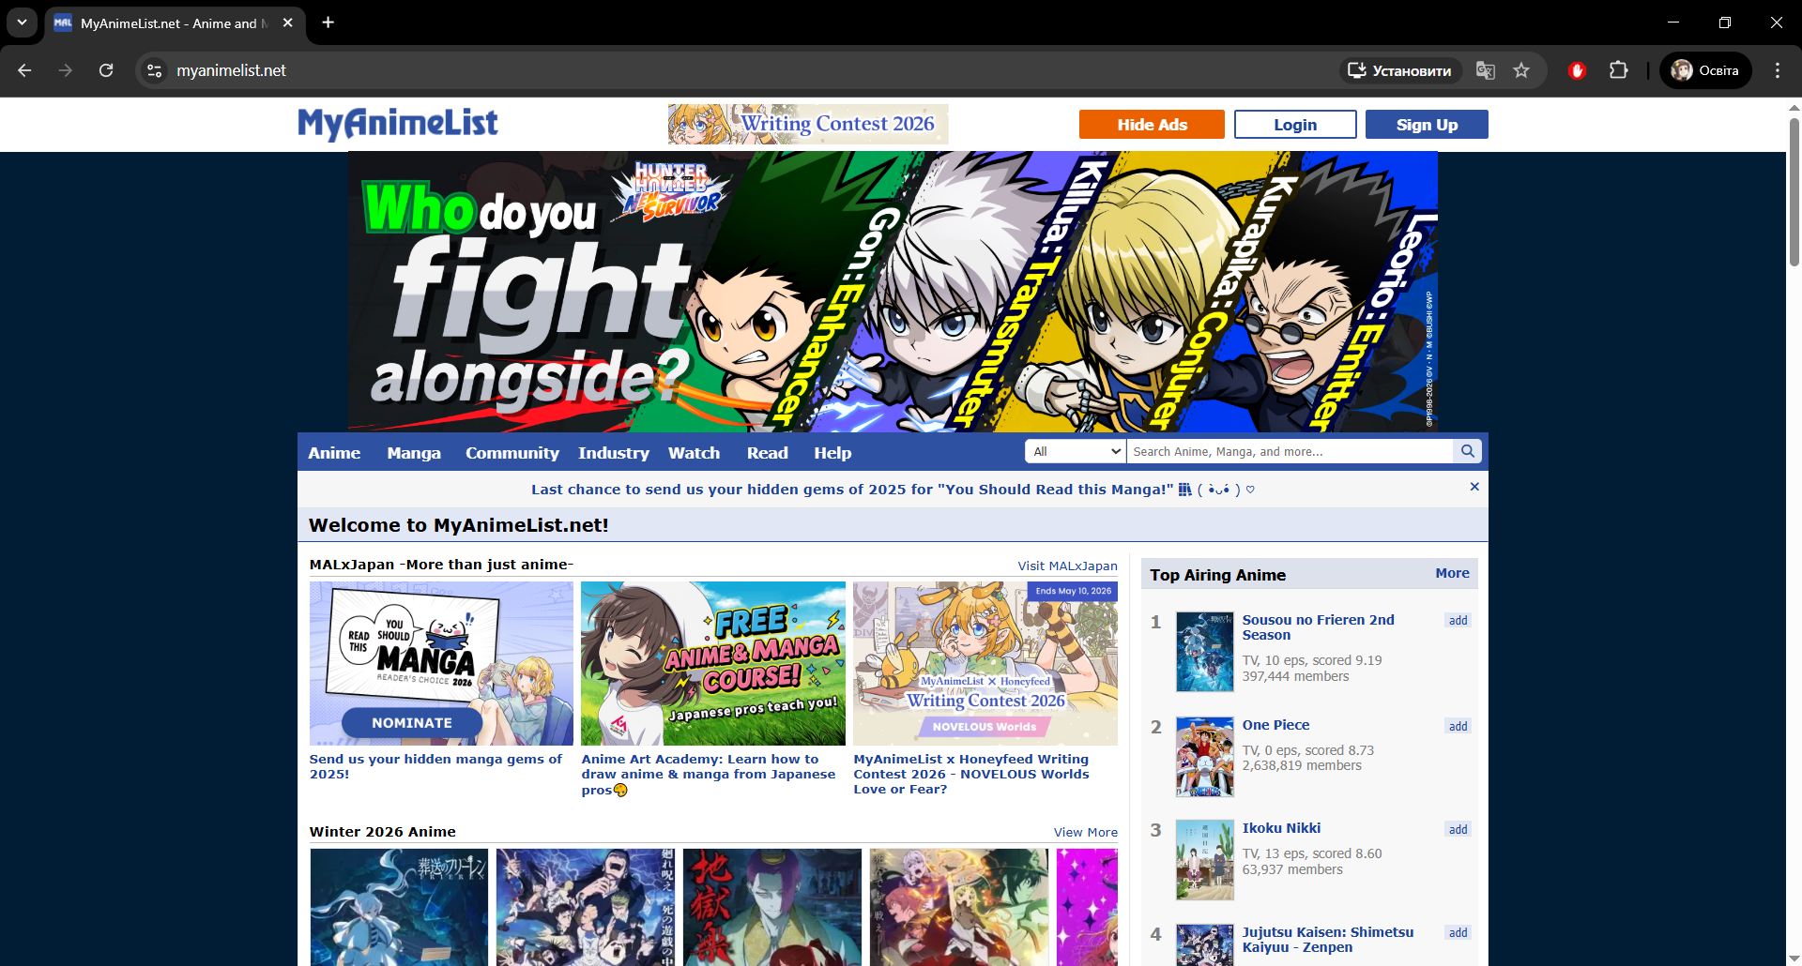
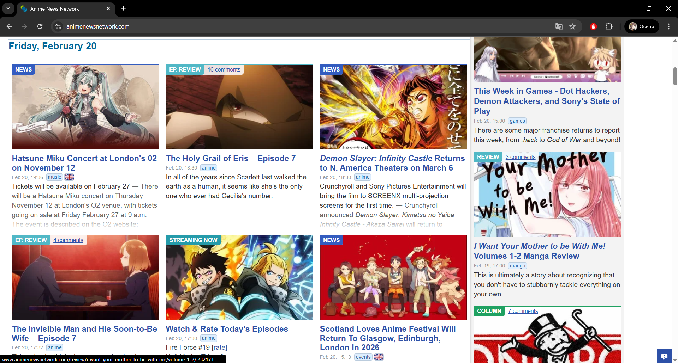
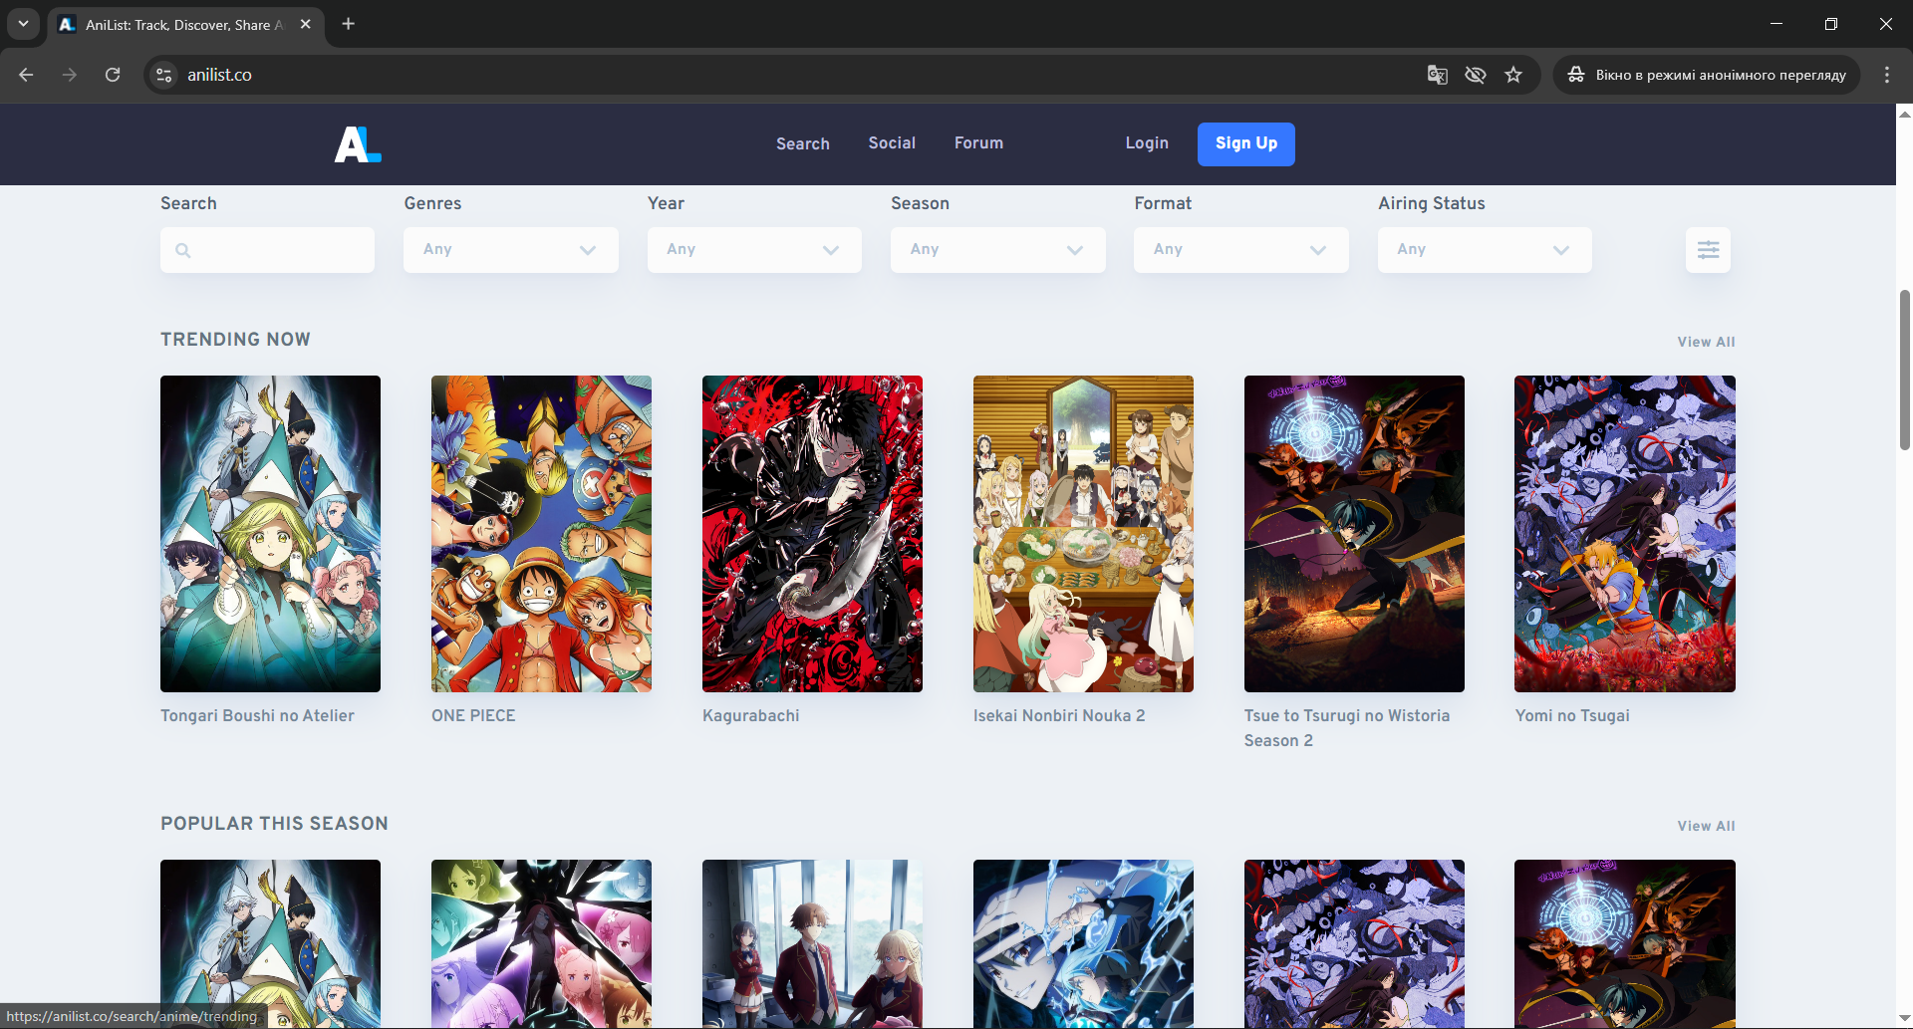
Аналіз аналогів
MyAnimeList
Anime News Network
AniList
Розширений каталог, персональні списки та рекомендації.
Зв’язки між творами подані лише текстово, без графа.
Сильний новинний блок індустрії.
Повноцінні персональні списки та рекомендації відсутні.
Гнучкий пошук і розширена аналітика профілю.
Графова модель візуалізації франшиз відсутня.

Slide 6
Аналіз аналогів
Порівняння функціональних можливостей платформ
Критерій | MyAnimeList | Anime News Network | AniList | AniMan
Повноцінний каталог | + | Частково | + | +
Деталізація сторінки твору | Висока | Середня | Висока | +
Окремі сторінки персонажів | Деталізовані | Обмежені | Деталізовані | +
Персональні списки | Розширені | Відсутні | Гнучкі | Розширені
Відгуки та коментарі | + | До новин | + | +
Форумний модуль | + | Частково | Частково | +
Рекомендації | + | - | + | +
Розширений пошук | Обмежений | Базовий | Розширений | +
Графова модель франшиз | Відсутня | Відсутня | Відсутня | +
Аналітика профілю | Базова | - | Розширена | +

Slide 7
Аналіз аналогів
Висновок аналізу
Жодна з розглянутих платформ не поєднує структурований каталог, розширену аналітику та графову візуалізацію франшиз у межах єдиного комплексного рішення.
Переваги системи, що розробляється
Єдине комплексне україномовне рішення
Каталог, аналітика, рекомендації та взаємодія спільноти в одній платформі.
Графова модель франшиз
Збереження та візуалізація зв’язків між пов’язаними творами.
Рекомендації та інтелектуальний пошук
Правило-орієнтовані рекомендації та пошук з опціональним LLM.
Розширена аналітика та спільнота
Аналітика профілю, форум, колекції та структурована взаємодія користувачів.

Slide 8
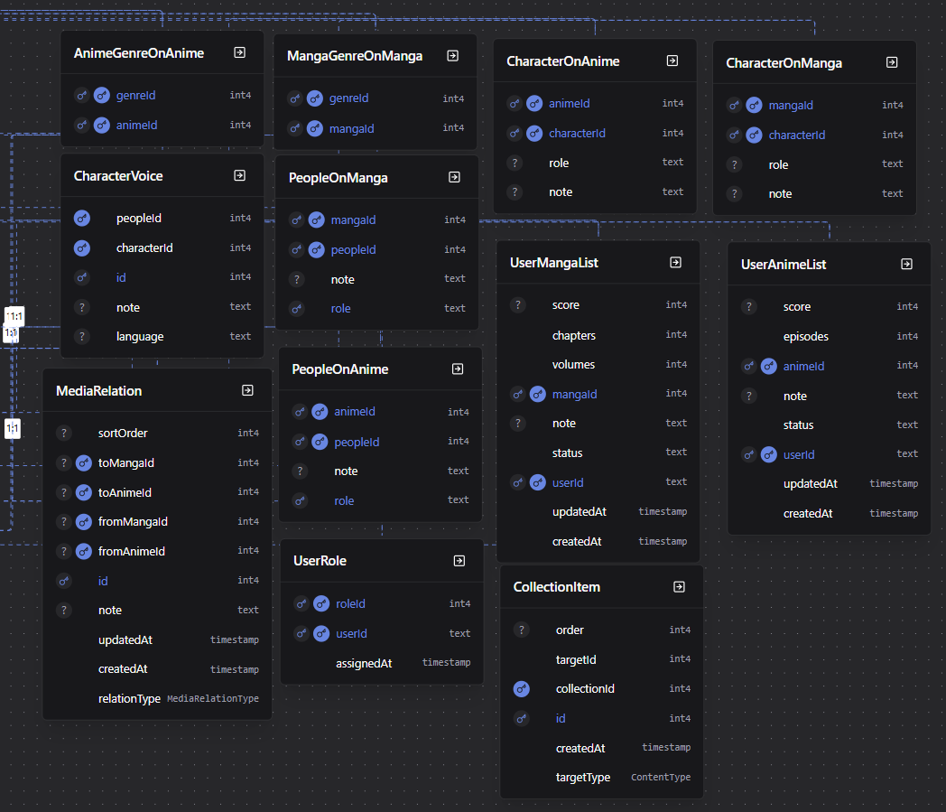
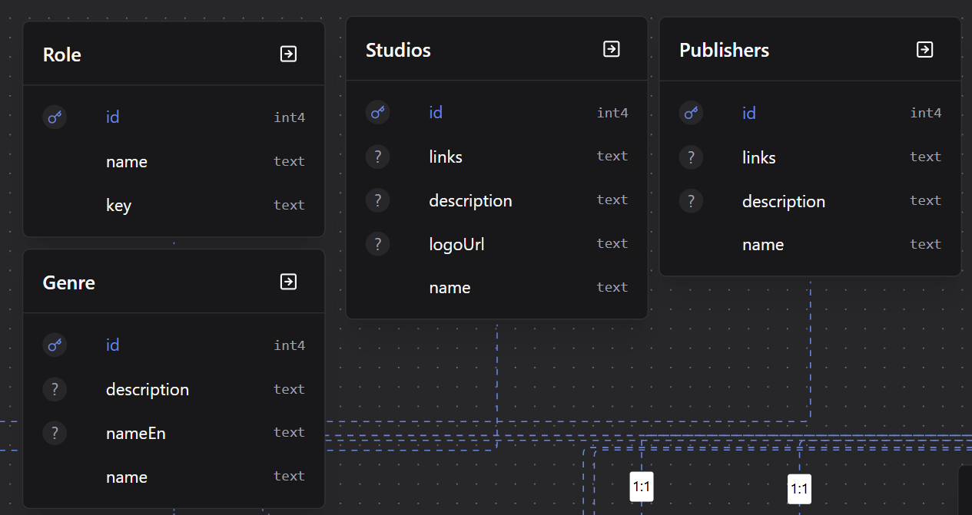
База даних
Реляційна база даних на PostgreSQL: нормалізована структура з цілісними зв’язками між сутностями.

Slide 9
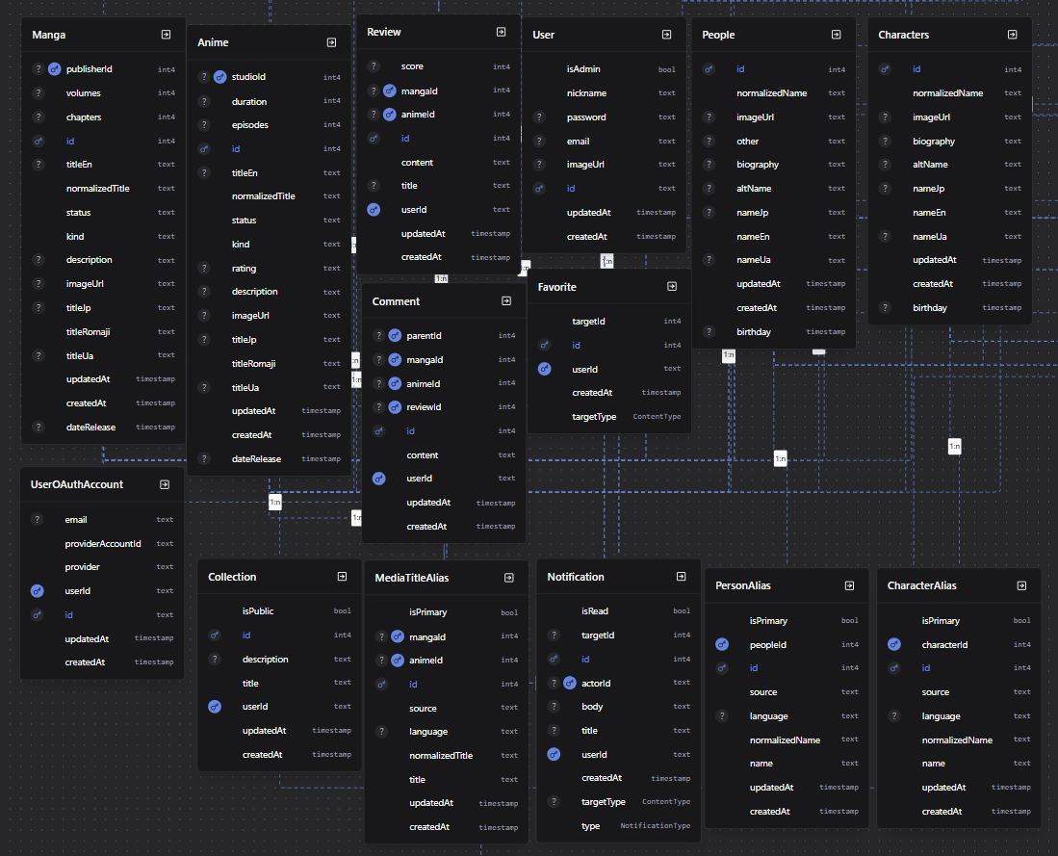
База даних

Slide 10











Технологічний стек
Frontend
Backend / API
База даних і сховище
Розгортання та інструменти
Next.js
Prisma
PostgreSQL
Vercel
React
REST API
Neon
Git
TypeScript
JWT
Cloudinary
GitLab
Tailwind CSS

Slide 11
Висновки
Сформульовано постановку задачі та визначено функціональні й нефункціональні вимоги.
1
Проведено аналіз чотирьох аналогів і виявлено відсутність єдиного комплексного рішення.
2
Обґрунтовано клієнт-серверну архітектуру на базі Next.js із REST API та PostgreSQL.
3
Спроєктовано реляційну базу даних із нормалізованою структурою та цілісними зв’язками.
4
Обґрунтовано технологічний стек, авторизацію через JWT та інтеграцію зовнішніх API.
5

Slide 12
Дякую за увагу!

